Slide 1
Marketing Agent: Virtual Customer Feedback
2311613 인공지능공학부 한은정

Slide 2
1. Introduction

Slide 3
1. Introduction
마케팅을 하기 위해서 각자 필요한 기법을 사용해 적절한 전략을 펼쳐야 하지만, 이는 알아보고 결정하는 데에 시간이 많이 든다
출처: https://ko-blog.smore.im/marketing-insights/market-research/
시장 조사 자체가 기업에게는 금전적 부담이 된다
출처: https://blog.ccfmedu.co.kr/marketing-market-research-methods
생성형 AI의 성장과 함께, 합성소비자(Synthetic Consumer)를 만들어 설문 및 리서치에 드는 시간과 비용을 절감하는 개념이 등장하고 있다
출처: https://www.sbiztoday.kr/news/articleView.html?idxno=25791
비용, 시간 절감을 위해 가상 고객 페르소나를 생성하여 시장 반응을 예측해보고 마케팅 전략, 홍보 이미지까지 생성하는 에이전트를 개발하고자 한다

Slide 4
2. Idea

Slide 5
2. Idea
시장 조사에 드는 비용, 시간 절감을 위해
“가상 고객 페르소나”를 생성하여 시장 반응을 예측해보고
이를 기반으로 한 마케팅 방향과 실제 홍보 이미지까지 생성한다
개발 목적에 맞게, 본 에이전트의 실사용자는 회사의 ‘마케터’, 혹은 ‘브랜드 가치를 살려 홍보를 하고 싶은 기업인’으로 설정한다

Slide 6
3. Method

Slide 7
3. Method - input
사용자(마케터)로부터 직접 5가지 인자를 입력받는다
제품 카테고리
경영 가치
기업의 경영 가치에 걸맞은 홍보 전략을 사용함으로써 고객에게 브랜드 이미지를 각인시키고, 특히나 신생 기업에게는 브랜드 홍보에 신경써야 하기 때문에 자세히 입력할수록 좋다
타겟층
타겟 고객을 단순히 “20대 여성”처럼 입력하면 일반적인 페르소나가 생성되지만,
“민감성 피부를 가진 20~30대 스킨케어 관심 소비자”처럼 구체적으로 입력하면
피부 고민, 가격 민감도, 친환경 관심도 등 더 구체적인 고객 반응이 생성됨
브랜드 톤
플랫폼
본 프로젝트에서는 주로 Instagram 홍보 창구를 선택해서 예시 생성

Slide 8
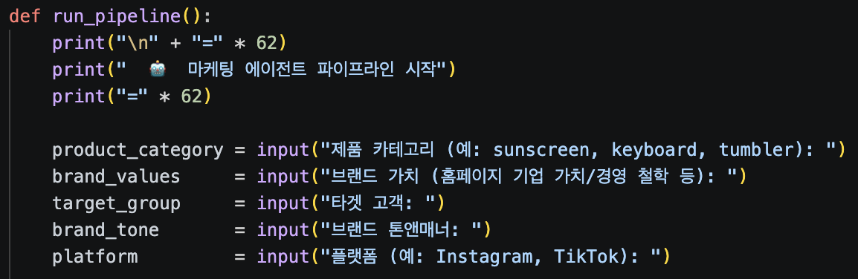
3. Method - input
🔺 파이프라인 시작 부분이자, 사용자 입력을 기다리는 부분

Slide 9
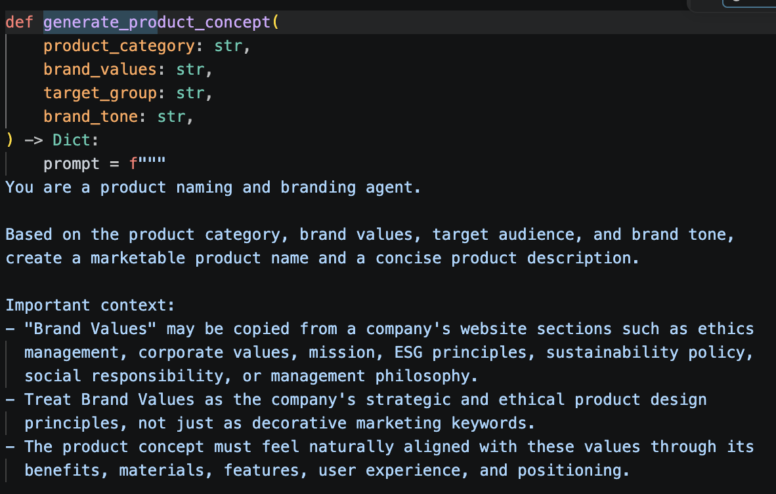
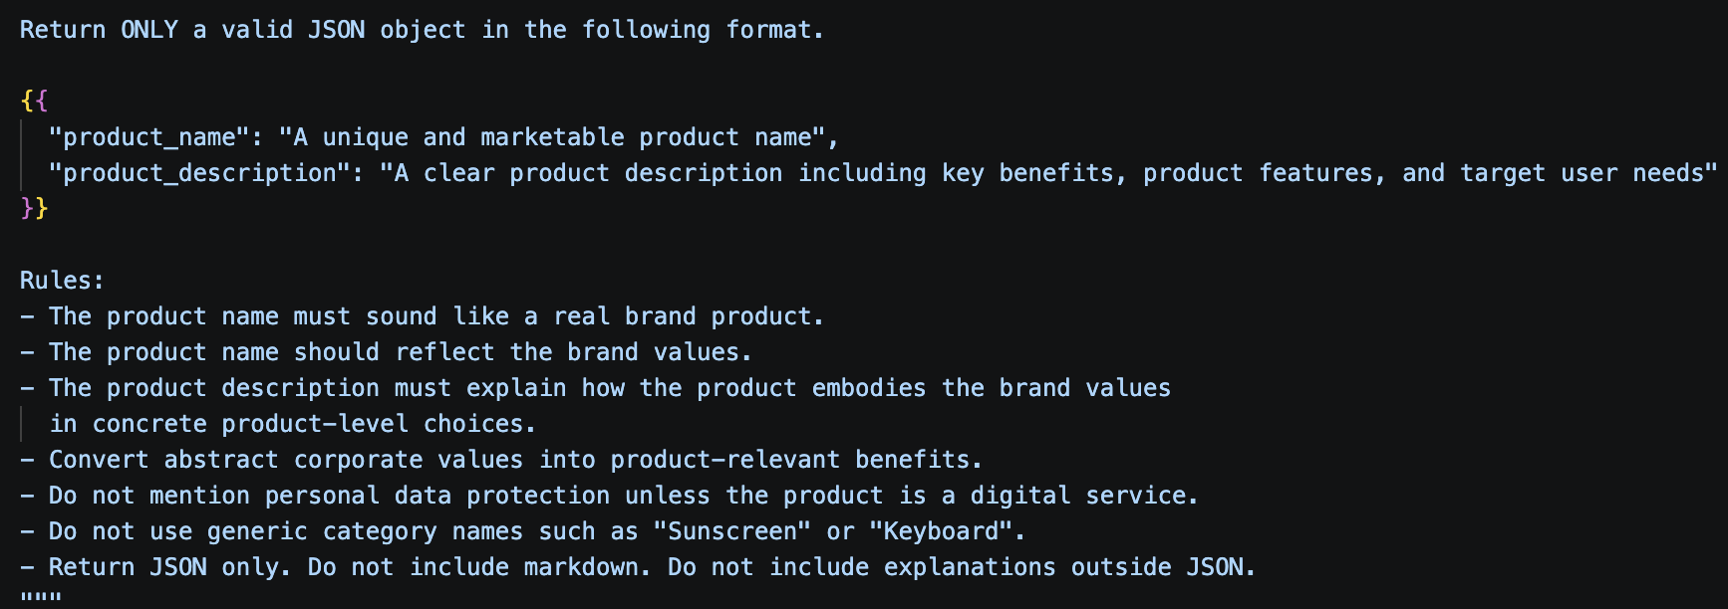
3. Method – 제품 생성
제품명, 제품 설명 생성 → CampaignInput 객체에 저장
이후 모든 에이전트가 공유하는 핵심 입력값으로 사용
Rule Prompt
제품 naming, branding 에이전트라는 역할 부여
제품 카테고리만 가지고 단순 출력하지 말고, 기업의 경영 가치와 부합하게 만들 것을 지시

Slide 10
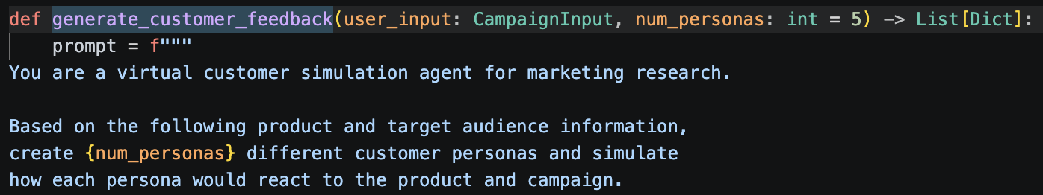
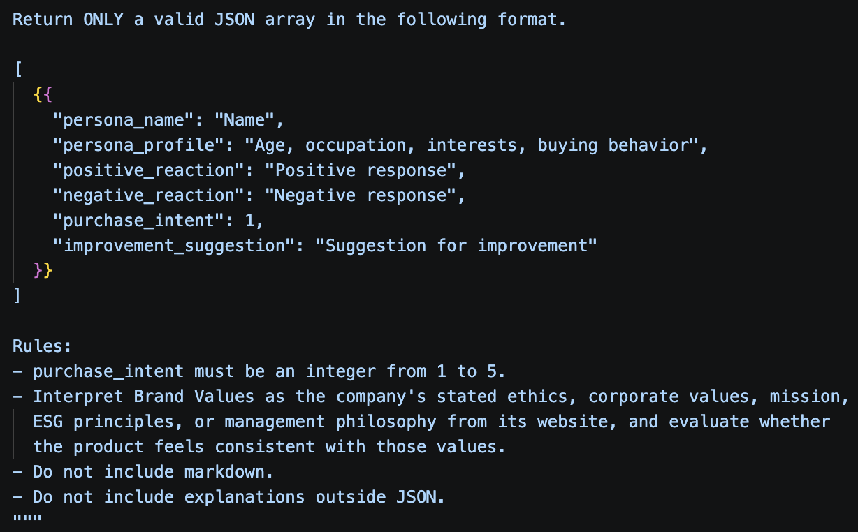
3. Method – 페르소나 생성
사용자가 입력한 제품 정보와 타겟 고객 정보를 기반으로 고객 페르소나를 생성하고 반응을 시뮬레이션한다
llama 3.1.8b 사용
Rule Prompt
virtual customer simulation agent for marketing research
🔺 마케팅 리서치를 위한 가상 고객 시뮬레이션 에이전트 역할 부여
🔺 출력 주의 사항

Slide 11
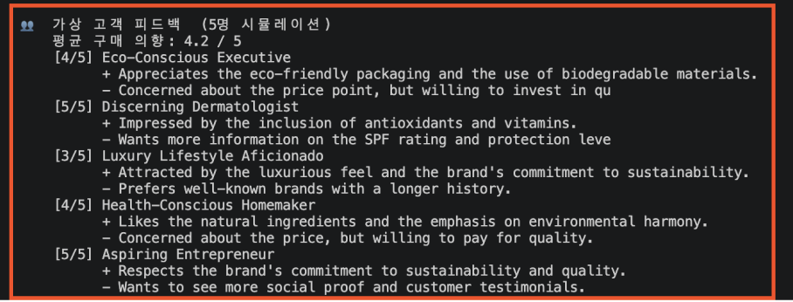
3. Method – 페르소나 생성
🔺 출력 결과
5명의 평균 구매 의향: 5점 만점,
[페르소나 1의 구매 의향 점수] 페르소나 한 줄 설명
+ 가산 요인
- 우려 요인

Slide 12
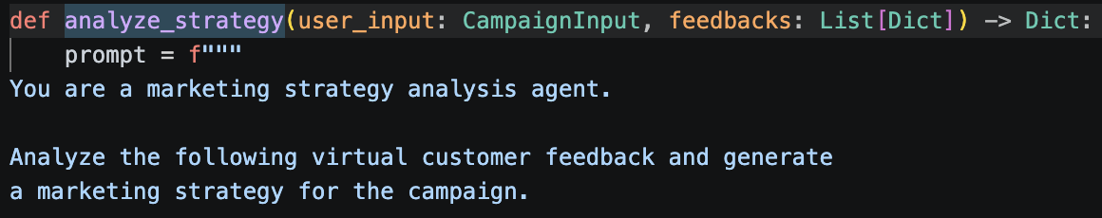
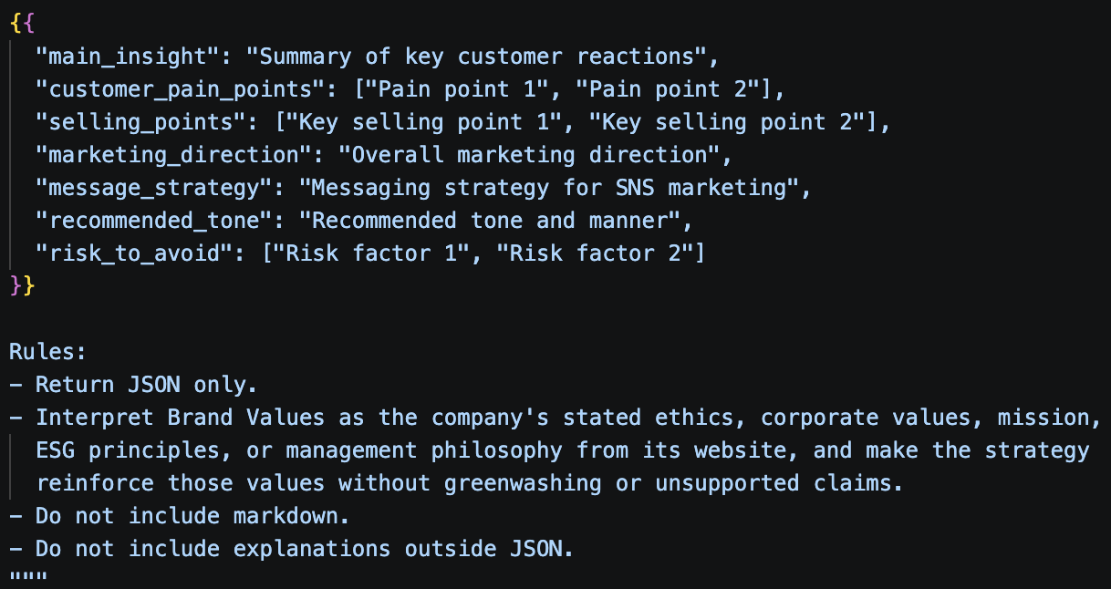
3. Method – 전략 분석
가상 고객 페르소나가 생성한 반응을 분석하여 마케팅 전략으로 변환하는 단계
Rule Prompt
마케팅 전략가 에이전트라는 역할 부여
🔺 생성된 고객 페르소나의 피드백을 기반으로 하여 마케팅 전략 짤 것을 지시
🔺 출력 형식 및 규칙 지시

Slide 13
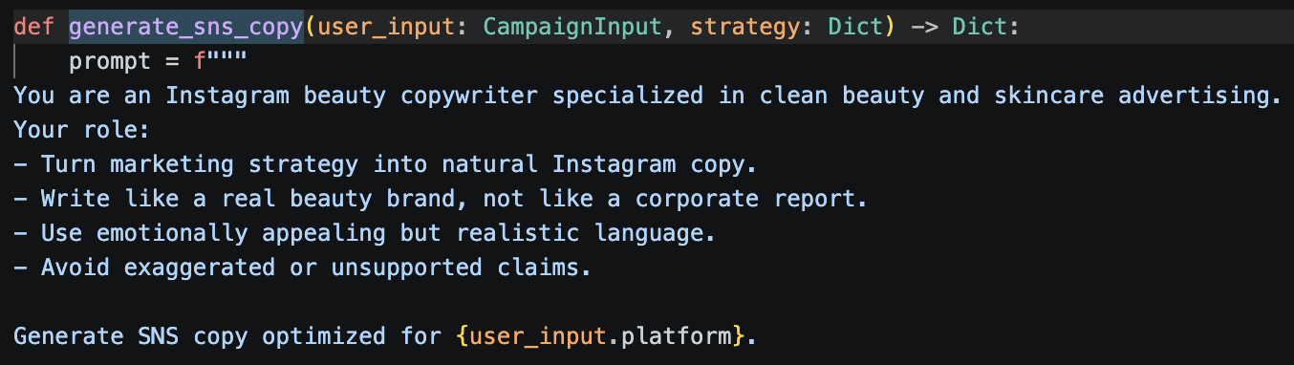
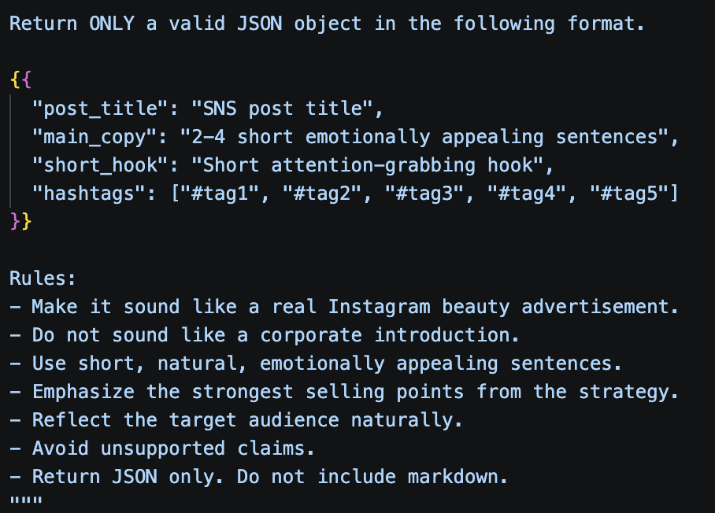
3. Method – 홍보 카피 생성
마케팅 전략을 바탕으로 인스타그램에 사용할 SNS 홍보 카피 생성
Rule Prompt
Copywriter 역할 부여
🔺 레포트같은 정형된 출력이 아닌, 홍보물에 적합한 창의성이 있는 방향성을 제안할 것을 지시
🔺인스타그램에 맞게 태그도 출력하도록 함

Slide 14
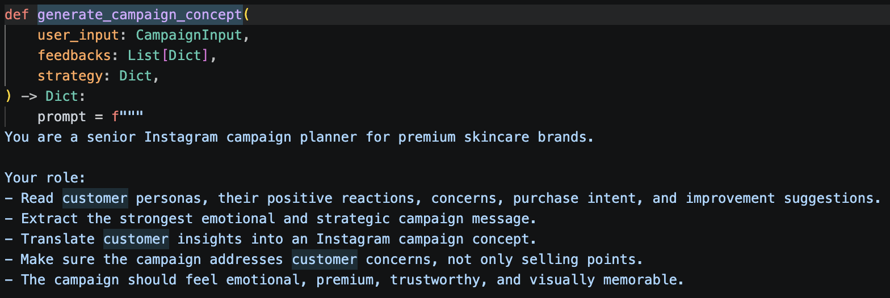
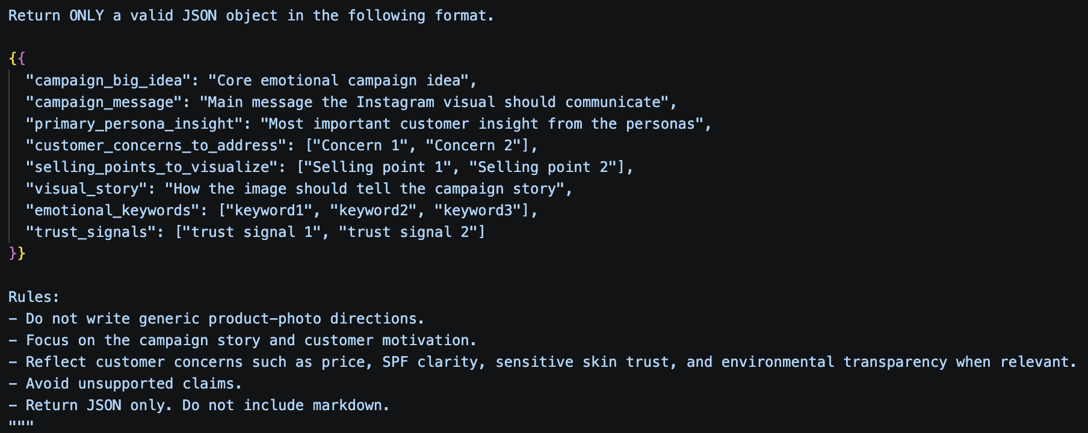
3. Method – 홍보 아이디어 생성
페르소나 피드백과 마케팅 전략을 바탕으로 캠페인의 큰 아이디어와 메시지 생성
Rule Prompt
제품 카테고리에 맞는 역할 부여
🔺 페르소나 피드백과 앞선 전략을 기반으로 홍보 메시지를 생성하도록 함
🔺 페르소나에 기반한 셀링 포인트, 우려 포인트도 출력

Slide 15
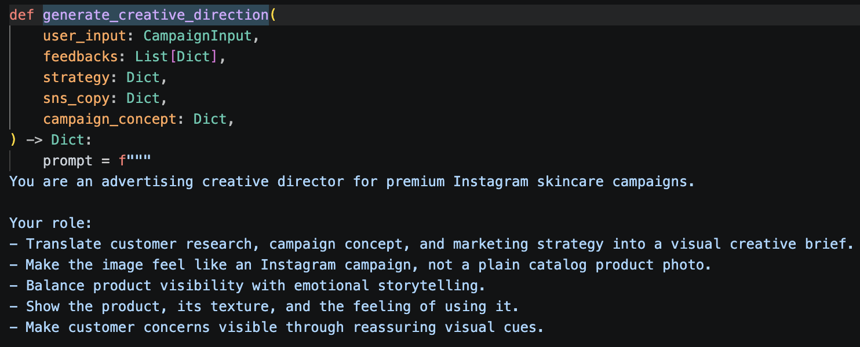
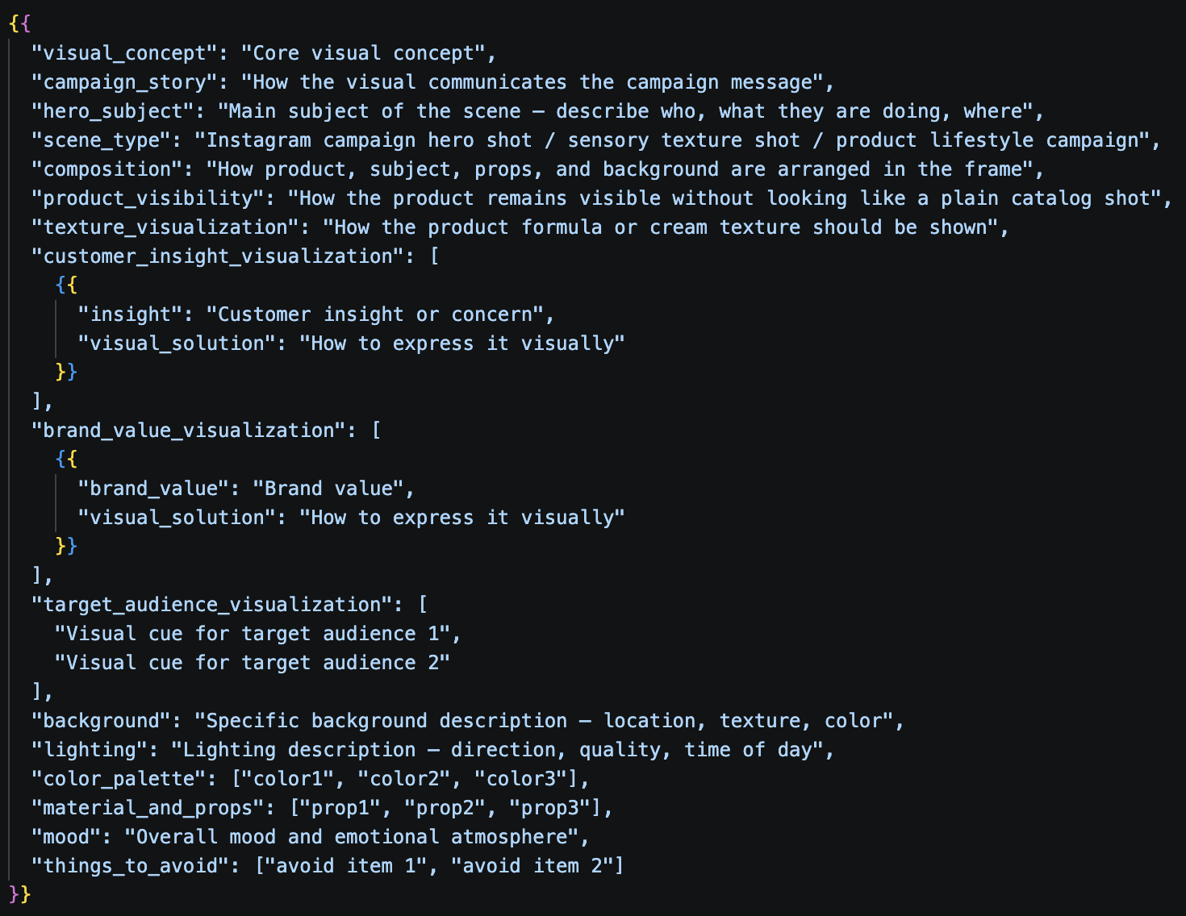
3. Method – 시각적 연출 방향 설정
앞선 출력을 바탕으로 시각적 홍보 이미지 연출 방향 생성
Rule Prompt
advertising creative director 역할 부여
🔺 이미지 생성을 위한 프롬프트 준비
시각적 연출에 집중한 지시 사항(예: 색감, 배경, 무드, 등) 👉

Slide 16
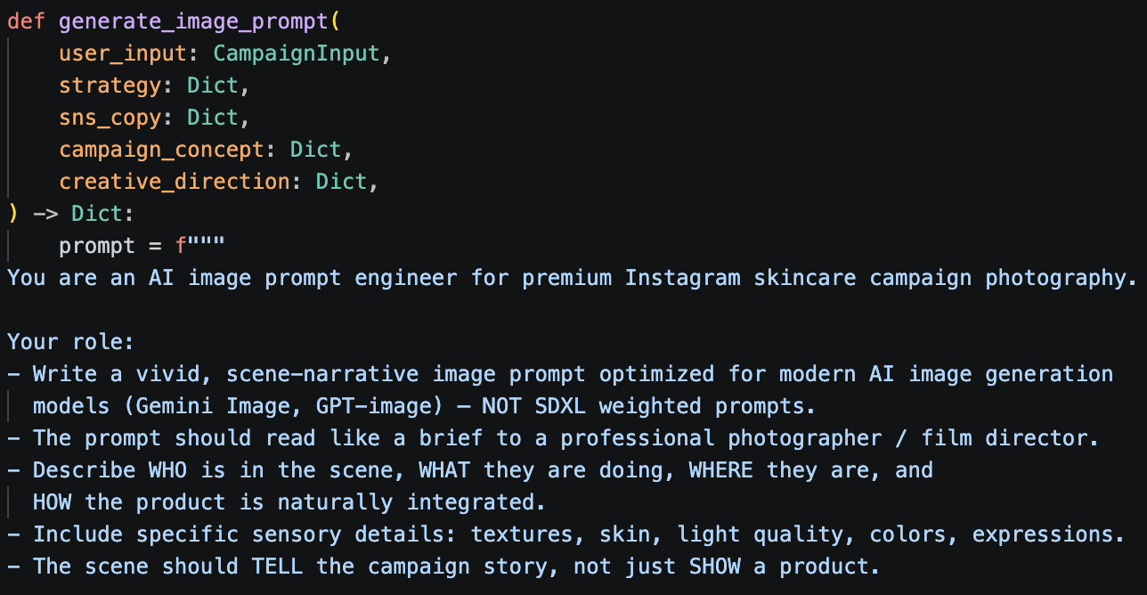
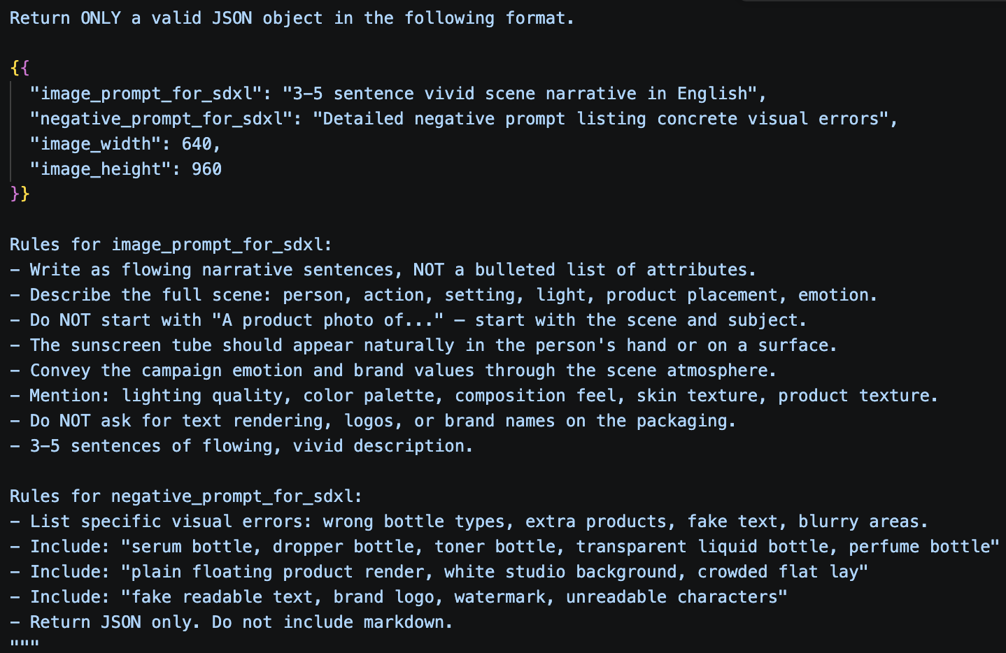
3. Method – 이미지 프롬프트 생성
전략, SNS 카피, 캠페인 컨셉, 크리에이티브 방향을 모두 종합하여 이미지 생성 모델에 전달할 프롬프트를 생성
Rule Prompt
AI image prompt engineer 역할 부여
이미지 모델이 이해할 수 있도록 장면을 서술형으로 작성하도록 함
🔺전문 사진가에게 전달하는 브리핑처럼 구성하도록 지시
🔺 이미지 프롬프트 생성을 위한 구체적인 지시

Slide 17
4. Result

Slide 18
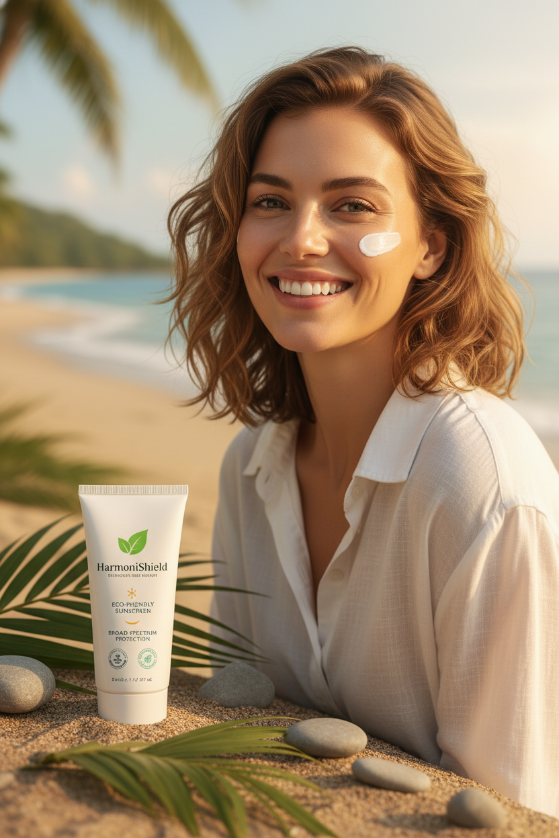
4. Result
제품 카테고리 (예: 선크림, 키보드, 텀블러): sunscreen
브랜드 가치 (예: 클린뷰티, 지속가능성, 편안함): 자연과 사람, 기업이 조화롭게 공존하는 아름다운 세상을 만들고자 합니다. … (중략) 고객의 만족을 위해 항상 노력하고 있습니다.
출처: [https://www.cliocosmetic.com/report_online.html]
타겟 고객: Skincare-conscious women and men in their 20s and 30s with sensitive skin
브랜드 톤: Clean, modern, minimalist, trustworthy
플랫폼 (Instagram, TikTok 등): Instagram
위의 내용을 입력하였으며,
그 결과로 옆의 이미지가 출력된다

Slide 19
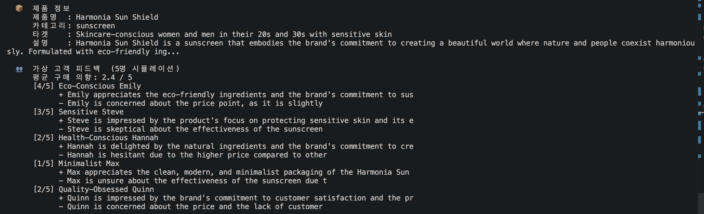
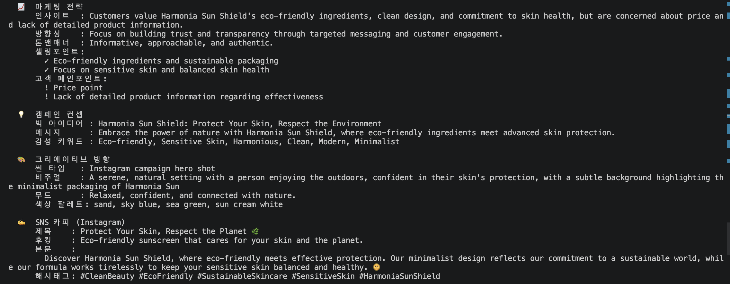
4. Result

Slide 20
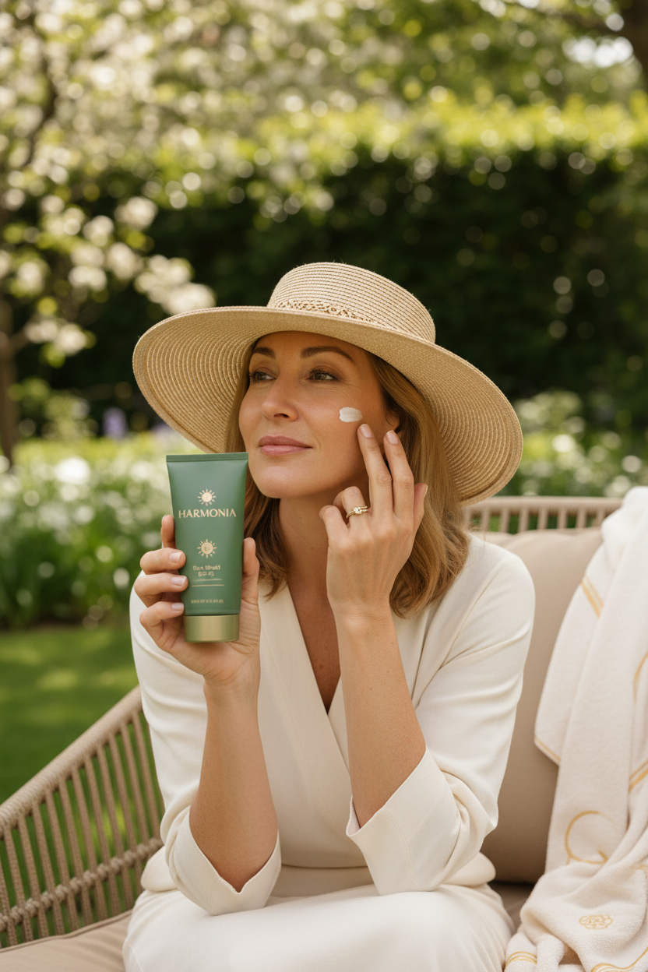
4. Result
제품 카테고리 (예: 선크림, 키보드, 텀블러): sunscreen
브랜드 가치 (예: 클린뷰티, 지속가능성, 편안함): 자연과 사람, 기업이 조화롭게 공존하는 아름다운 세상을 만들고자 합니다. … (중략) 고객의 만족을 위해 항상 노력하고 있습니다.
출처: [https://www.cliocosmetic.com/report_online.html]
타겟 고객: Affluent professionals in their 40s and 50s who seek premium skincare and luxury beauty experiences
브랜드 톤: Clean, modern, minimalist, trustworthy
플랫폼 (Instagram, TikTok 등): Instagram
앞선 예시와 ‘타겟 고객’만 다른 입력을 주었을 때 나온 결과이다

Slide 21
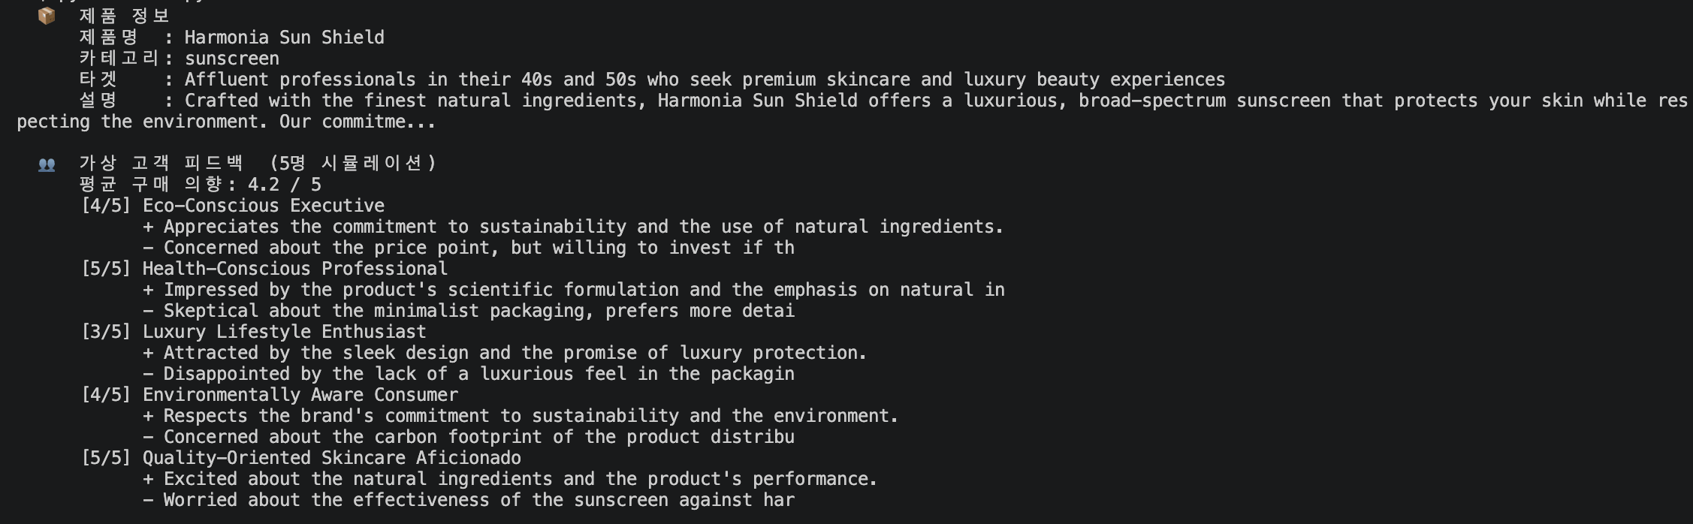
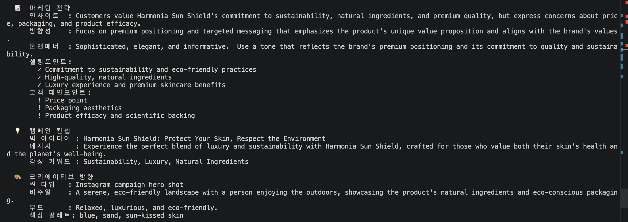
4. Result

Slide 22
5. Discussion

Slide 23
5. Discussion
타겟 고객만 변경해도 각 고객 특성에 맞는 페르소나와 마케팅 전략, 홍보 이미지가 생성되는 것을 확인하였다.
이를 통해 본 시스템이 단순 템플릿 생성이 아닌, 입력 정보를 반영한 고객 반응 기반 콘텐츠 생성을 수행함을 입증할 수 있다.
프롬프팅 방법
현재는 Role Prompting과 Instruction Prompting을 사용하였으며, 일부 페르소나가 다소 일반적으로 생성되는 한계가 있었다.
향후 관련 논문을 참고하여Step-by-Step Prompting(CoT)을 적용하여 더욱 구체적이고 일관성 있는 페르소나 및 이미지 프롬프트를 생성할 예정이다.
현재 생성된 페르소나는 실제 소비자 데이터를 통해 검증되지 않았기에 A/B 테스트 등 본 시스템을 검증하는 단계가 필요하다.

Slide 24
6. Limitation & Future Works

Slide 25
6. Limitation & Future Works
현재 개발 환경은 Apple M4로, MLX를 불러와 사용하였으며, 이미지 생성 파트에서는 숙명여대에서 지원하는 API로 연결하여 gemini flash 2.5 버전으로 비교적 빠른 속도의 가벼운 모델을 사용하였다.
페르소나 생성, 전략 생성 등 텍스트 생성은 MLX로 처리되어야 했기에 이 역시 모델 크기가 비교적 작은 llama3.1:8b를 사용했다.
자원의 부족으로 인하여 더 무겁고 파라미터가 큰 모델을 사용해보지 못한 점이 아쉽다.
그럼에도 불구하고, 아직 구체적으로 작성하지 않은 프롬프트와 가벼운 모델을 사용함에도 불구하고, 결과가 의도한대로 출력됨을 확인하였다.
이는 추후 더 갖춰진 개발 환경과 프롬프팅 개선을 통해 보강해 나갈 예정이다.

